Slide 1

编译原理
实验一：词法分析
规格严格，功夫到家
授课教师：李旭涛
实验中心：汪花梅

Slide 2
实验安排
1
✔16个学时，共计5次实验课，完成4个实验；
实验 | 上课时间 | 学时 | 提交 | 实验题目
实验一 | 第5周一9-10节 | 2学时 |  | 词法分析
实验二 | 第6周六9-12节 | 8学时 | 提交实验一代码 | 自底向上的语法分析（LR(1)）
 | 第7周六1-4节
实验三 | 第10周一9-12节 | 4学时 | 提交实验二代码 | 典型语句的语义分析及中间代码生成
实验四 | 第11周四9-10节 | 2学时 | 提交实验三代码 | 目标代码生成
✔实验四代码和实验报告提交截止日为：第12周，周五17：00前
备注：本学期编译原理四次实验，只需完成所有实验任务后提交一份完整实验报告。

Slide 3
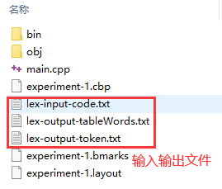
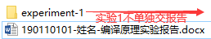
实验安排
2
✔实验提交内容：
1. 电子版实验报告
2. 电子版代码
电子版内容：实验报告，工程文件（含源代码），输入输出文件
压缩文件命名：学号-姓名-实验1.rar
实验报告命名：学号-姓名-编译原理实验报告.rar
✔实验总分数：20分。实验报告占40%，代码占60%
实验一 | 词法分析 | 12.5分(百分制)
实验二 | 自底向上的语法分析（LR(1)） | 50分(百分制)
实验三 | 典型语句的语义分析及中间代码生成 | 25分(百分制)
实验四 | 代码生成 | 12.5分(百分制)

Slide 4
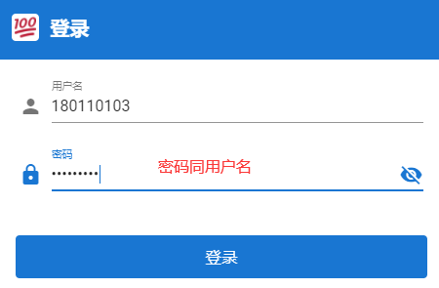
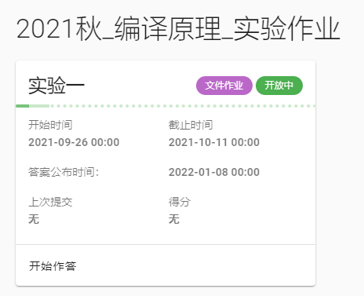
实验提交
实验提交网址：http://grader.tery.top:8001/

Slide 5
编译程序的总体结构
3
源程序
✔实验一：
词法分析器
出 错 处 理
表 格 管 理
单词符号
✔实验二：
语法分析器
语法单位
✔实验三：
语义分析与中间代码生成器
中间代码
代码优化器
中间代码
✔实验四：
目标代码生成器
目标代码

Slide 6
4
01 实验目的
02 实验内容
03 实验步骤
04 实验思考
实验目的
加深对词法分析程序的功能及实现方法的理解。
对类C语言的文法描述有更深的认识，理解有穷自动机、编码表和符号表在编译的整个过程中的应用。
设计并编程实现一个词法分析程序，对类C语言源程序段进行词法分析，加深对高级语言的认识。
备注：类C语言指C语言子集或者自定义的其他类似C语言语法的语言；
实验学时数：2学时

Slide 7
5
01 实验目的
02 实验内容
03 实验步骤
04 实验思考
实验内容
编写一个词法分析程序，读取文件，对文件内自定义的类C语言程序段进行词法分析。
输入：以文件形式存放自定义的类C语言程序段;
输出：以文件形式存放的TOKEN串和简单符号表；
要求：输入的C语言程序段包含常见的关键字，标识符，常数，运算符和分界符等。

Slide 8
6
01 实验目的
02 实验内容
03 实验步骤
04 实验思考
词法分析器设计分析
词法分析器的功能
对源程序进行编译预处理（去除注释、无用回车换行等）之后，把源程序分析成一个个单词。由此可知，词法分析器的输入源代码字符流，输出是单词序列。
2. 词法分析器输出单词的分类
标识符、保留字、常数、运算符、界符。
编译器为了处理方便，按照一定的方式对单词进行分类和编码，所以需要定义一个编码表。
3. 词法分析器如何识单词
通过正则文法来表述单词。
4. 正则文法到编写程序
中间桥梁是有限自动机DFA。
Notes:
编码表：参考教材66页

Slide 9
6
01 实验目的
02 实验内容
03 实验步骤
04 实验思考
实验步骤
定义编码表；
创建属于自己的类C语言文法；
根据所建文法画出有穷自动机，状态转换图；
定义数据结构：TOKEN串，符号表等；
根据有穷自动机的状态转移编写代码；
输入：自定义的类C语言程序段文件；
输出：以文件形式存放的TOKEN串和符号表；
完成验报告的词法分析相关内容。
Notes:
编码表：参考教材66页

Slide 10
7
01 实验目的
02 实验内容
03 实验步骤
04 实验思考
程序语言单词的种类
（1）标识符：由用户定义，表示各种名字；
（2）关键字：也称基本字，do、while、int、char、sizeof...
（3）常数：整常数、实常数、字符常量、字符串常量、符号常量；
（4）运算符：算术运算符+、-、*、/等；
逻辑运算符not、or与and等；
关系运算符=、<>、>=、<=、>和<等；
（5）分界符：，、；、（、）...；

Slide 11
8
01 实验目的
02 实验内容
03 实验步骤
04 实验思考
单词名称 | 类别编码 | 单词值
标识符 | 1 | 内部字符串
无符号常数(整) | 2 | 整数值
布尔常数 | 3 | 0 或 1
字符串常数 | 4 | 内部字符串
int | 5 | -
if | 6 | -
else | 7 | -
……… | ……… | ……
,(逗号) | 20
;（分号） | 21 | -
= | 22
+ | 23 | -
- | 24
* | 25 | -
( | 26 | -
) | 27
{ | 28
} | 29
1. 定义编码表
注意：
标识符一个编码
关键字、运算符、分界符一符一码
常量一类一码

Slide 12
12
01 实验目的
02 实验内容
03 实验步骤
04 实验思考
2. 文法设计
正则文法表示
G=(V,T,P,S)，其中V={S,A,B,Cdigit,no_0_digit,,char},T={任意符号}，P定义如下
约定：用digit表示数字：0,1,2,…,9; no_0_digit表示数字：1,2,…,9;
用letter表示字母：A,B,…,Z,a,b,…,z,_
标识符：S→letter A A→letter A|digit A|ε
整常数：S ->no_0_digitB B -> digitB | ε
运算符：S -> C C -> =|*|+|-|/
正则表达式表示法
标识符：id→letter (letter|digit)*
整常数：id→no_0_digit(digit|)*

Slide 13
13
01 实验目的
02 实验内容
03 实验步骤
04 实验思考
3. 有穷自动机
确定的有穷自动机 (DFA)：
M=( Ｑ, ∑, δ,ｑ₀ , F )
终态集
有限状态集
唯一初始态
转换函数
有穷输入字母表
单值转移函数
DFA的
三种表示
转移矩阵
标识符正则表达式：id→letter (letter|digit)*
识别标识符和关键字的状态转换图：
状态转换图
letter|digit
0
letter
14
other
15
*
return(ID,标识符串)

Slide 14
14
03 实验步骤
4. 各类状态转化图合并

Slide 15
9
01 实验目的
02 实验内容
03 实验步骤
04 实验思考
词法分析器输出——TOKEN串
举例：程序语句if count>7 then result := 3.14的单词符号序列
(IF，0)
(ID，指向count的符号表入口)
(GT，0)
(INT，7)
(THEN，0)
(ID，指向result的符号表入口)
(ASSIGN，0)
(REAL，3.14)
表示单词的种类，可用整数编码或记忆符表示
种别码 | 属性值
不同的单词不同的值
标识符和常数的属性用两种：
1、如果还未建符号表，可以用标识符的单词本身表示。
2、标识符存入符号表中，用指向该标识符所在符号表入口的指针作为其属性值。

Slide 16
10
01 实验目的
02 实验内容
03 实验步骤
04 实验思考
词法分析器的输出——符号表
符号表：以名字为关键字来记录其信息的数据结构；
支持的基本操作包括插入、查找和删除。
符号表的数据结构类型：线性表（优点：简单直观，缺点：插入时间复杂度高）
散列表（查找、插入效率高）
注意点：
名字字段的长度是否需要限制？如何限制？
图：符号表
Notes:
全局变量、函数名、函数参数名、局部变量名等

Slide 17
15
01 实验目的
02 实验内容
03 实验步骤
04 实验思考
附加功能
非必要完成项，如完成，请在实验报告中另行标注实现方法并画出完整的有穷自动机，酌情加分但不超出实验部分的总分。
实现词法分析程序的拓展功能，比如：
对八进制数、十六进制数（包括但不限于）等进行词法分析。

Slide 18
16
01 实验目的
02 实验内容
03 实验步骤
04 实验思考
实验报告内容
写出实验中所用的C语言程序段的文法描述；
画出完整的有穷自动机（参考教材P93(chapter3.ppt第55页)）；
画出实验中用到的单词的词类编码表（参考教材P66(chapter3.ppt第7页)）；
设计并描述符号表的逻辑结构及存贮结构；
描述词法分析程序中主要模块的算法；
a）分类函数的算法；
b）识别标识符的算法；
c）查填符号表的算法；
6. 词法分析后的生成的TOKEN串文件和符号表文件;
7. 实验中遇到的问题及解决方案。

Slide 19
17
01 实验目的
02 实验内容
03 实验步骤
04 实验思考
实验思考
思考词法分析程序能否能够使用空格来区分单词？
思考词法分析程序作为一个独立子程序具有哪些优点？

Slide 20
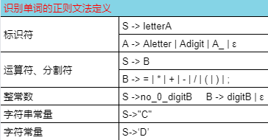
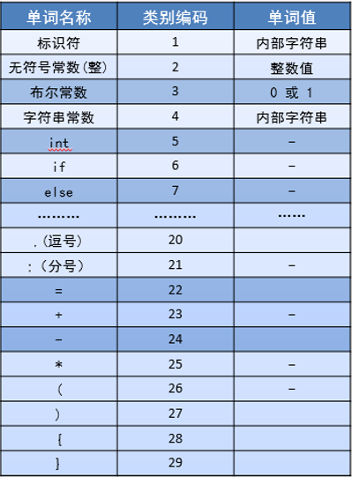
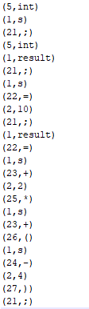
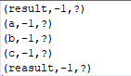
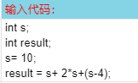
词法分析器输入输出举例
9
词法分析器输出Token串和符号表
Token串：
符号表：
输入高级语言代码
词法分析器输出单词

Slide 21
同学们，
独立开始实验

